Slide 1
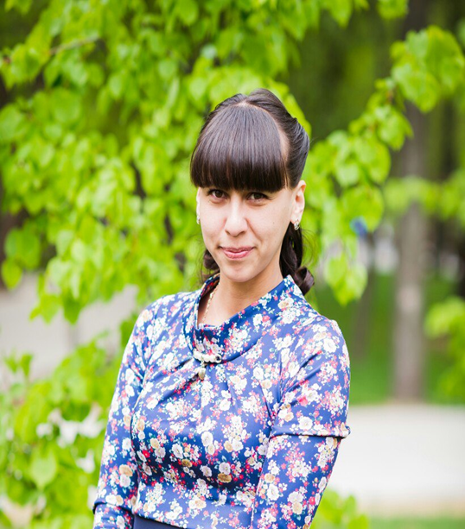
Творческая презентация
«Я – УЧИТЕЛЬ ЗДОРОВЬЯ».
ХАЙРЕТДИНОВА НАИЛЯ ИЛЬДАРОВНА учитель физкультуры
Муниципальное бюджетное общеобразовательное учреждение «Тимершикская средняя общеобразовательная школа Сабинского муниципального района Республики Татарстан»

Slide 2
Проблема:
В настоящее время ухудшается здоровье детей. Это стало не
только медицинской, но и педагогической проблемой, т.к. осложняется
процесс обучения, снижается качество знаний, замедляет психическое и
физическое развитие детей, вызывает отклонение в их социальном
поведении.
Сохранение и укрепление здоровья на сегодняшний день является
одним из приоритетных направлений. ФГОС направлен на охрану и
укрепление физического и психологического здоровья детей и их
эмоциональное благополучие.
Учитель должен работать так, чтобы обучение детей не наносило вреда здоровью школьников. Он может сделать для здоровья современного ученика многое . Сохранение и укрепление здоровья – это важнейшие составляющие работы учителя начальных классов.

Slide 3
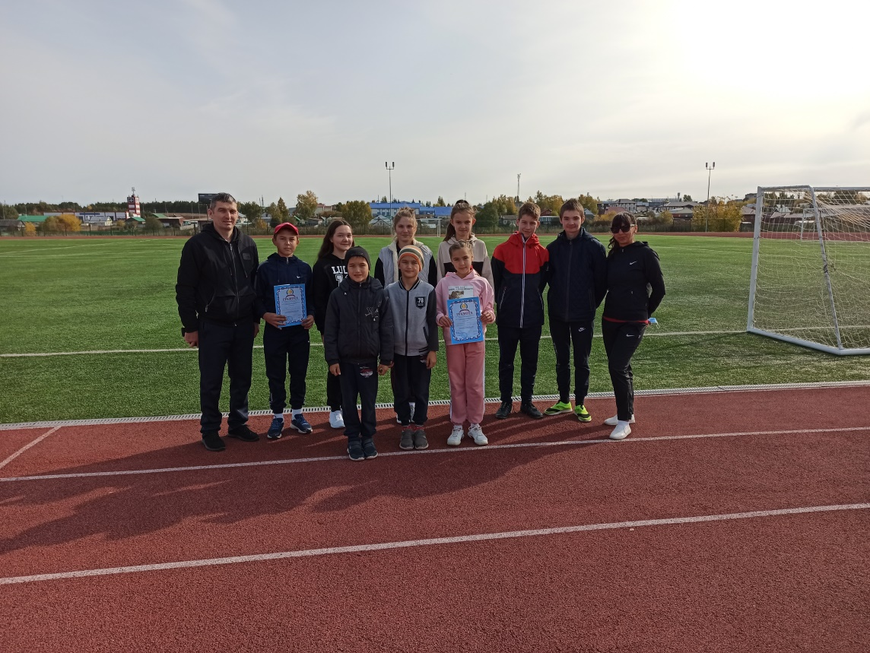
Актуальность темы:
Здоровьесберегающие технологии
дают возможность:
сохранить и укрепить физическое здоровье
обучающихся;
сохранить психическое здоровье обучающихся;
создать благоприятную социально-
психологическую
атмосферу в детском
коллективе.

Slide 4
Цель:
формирование потребности в здоровом образе жизни.
Задачи:
формирование установки на здоровый образ жизни:
сохранение и укрепление здоровья детей через
приобщение к здоровому образу жизни.
Ожидаемые результаты:
повышение приоритета здорового образа жизни;
повышение мотивации к двигательной активности ;
рост уровня физического развития и физической
подготовленности.

Slide 5
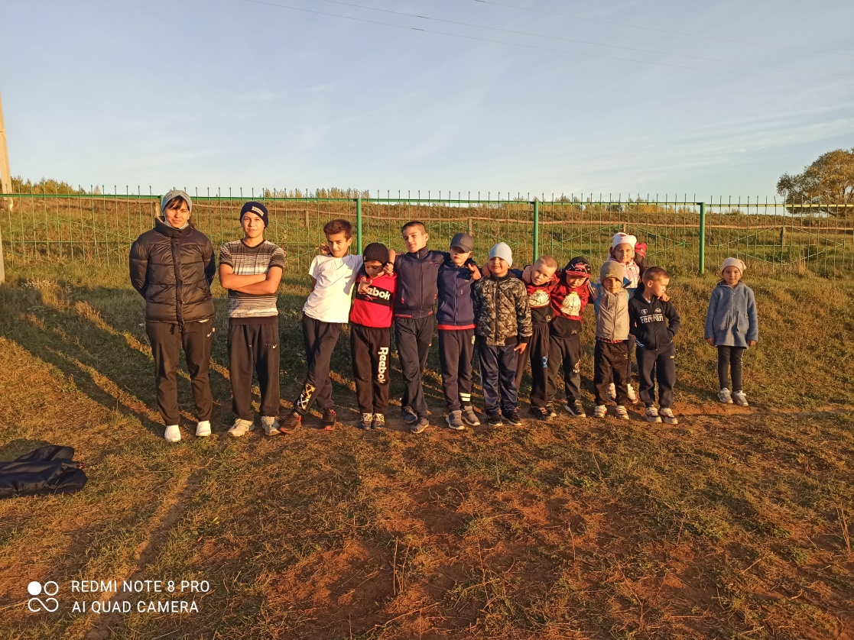
Здоровьесберегающие
образовательные технологии
это системный подход к обучению , воспитанию, построенный на стремлении учителя не нанести ущерб здоровью обучающимся.

Slide 6
Работу по формированию
здорового образа жизни реализую через:
Образовательный процесс
Воспитательную работу
Работу с родителями
Работу с социумом

Slide 7
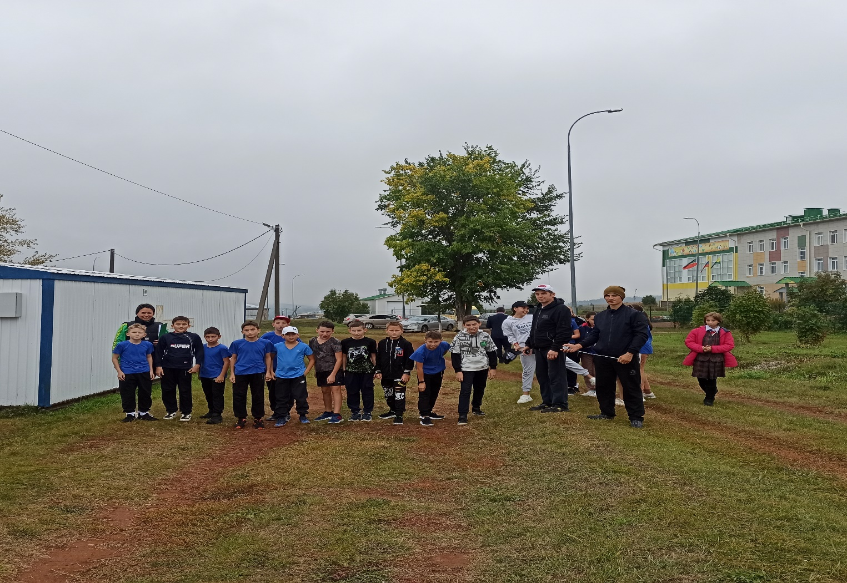
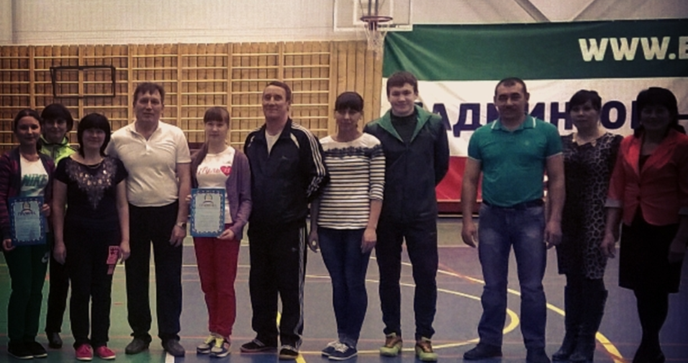

Slide 8
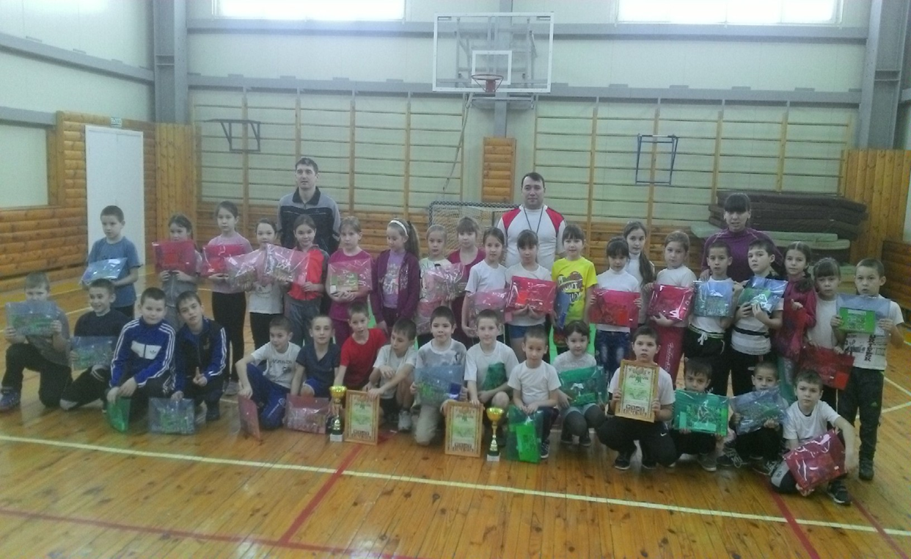
Кружок «Веселая гимнастика»

Slide 9
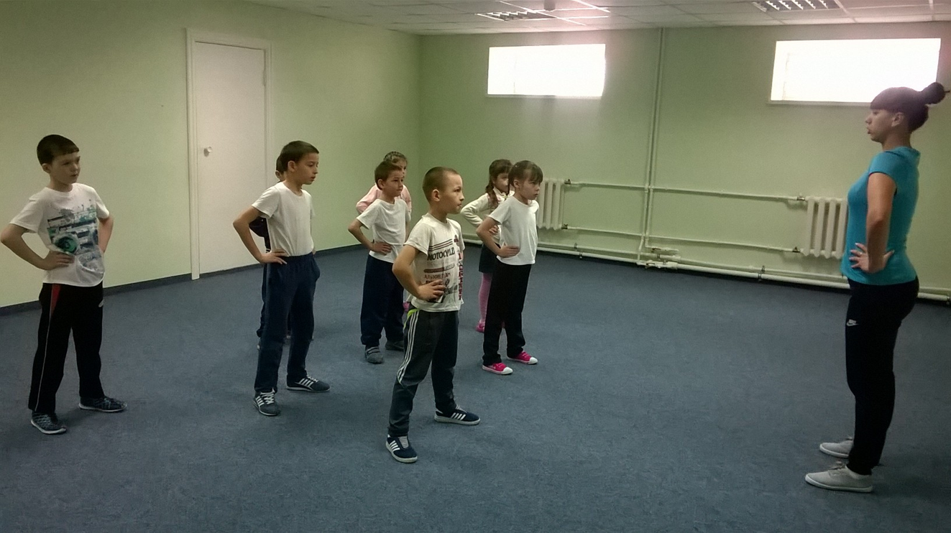
Физкультминутки

Slide 10
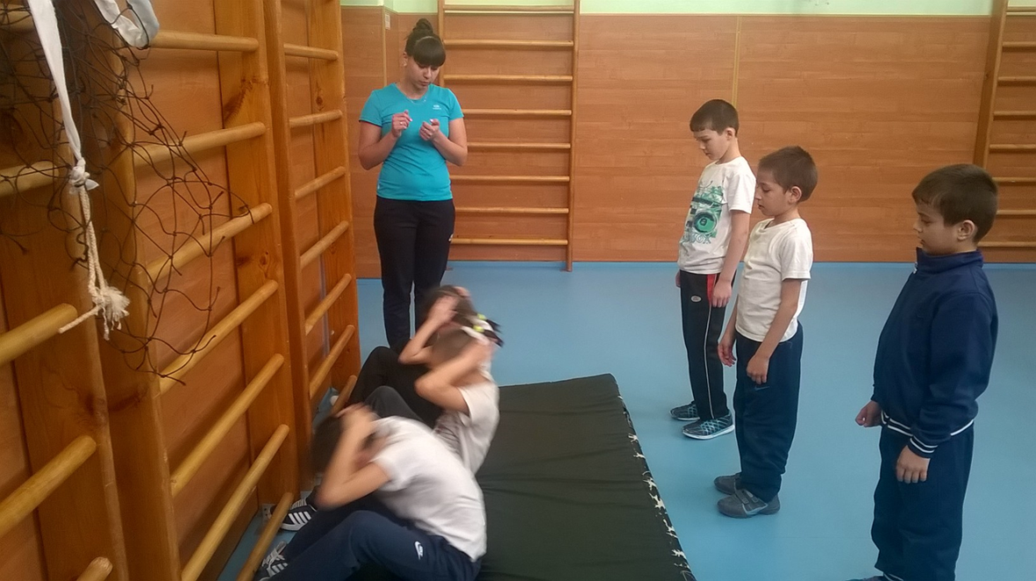
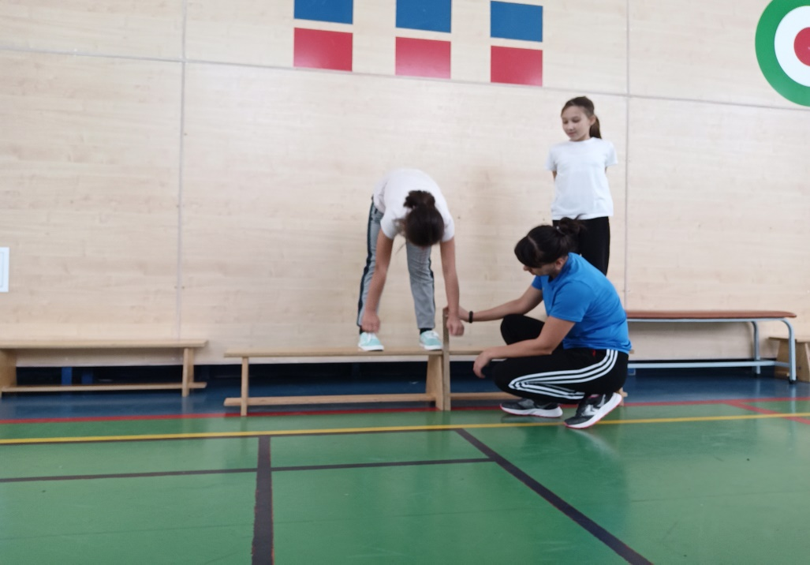
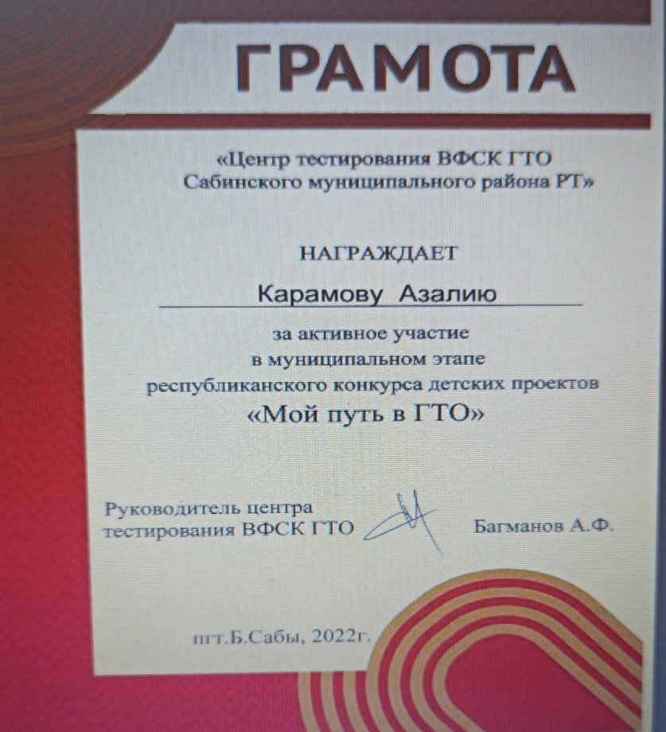
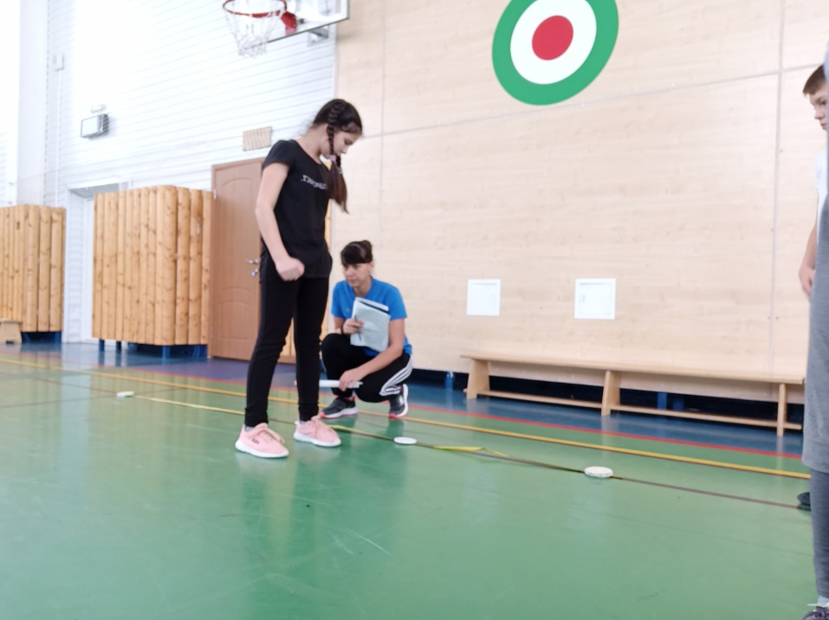
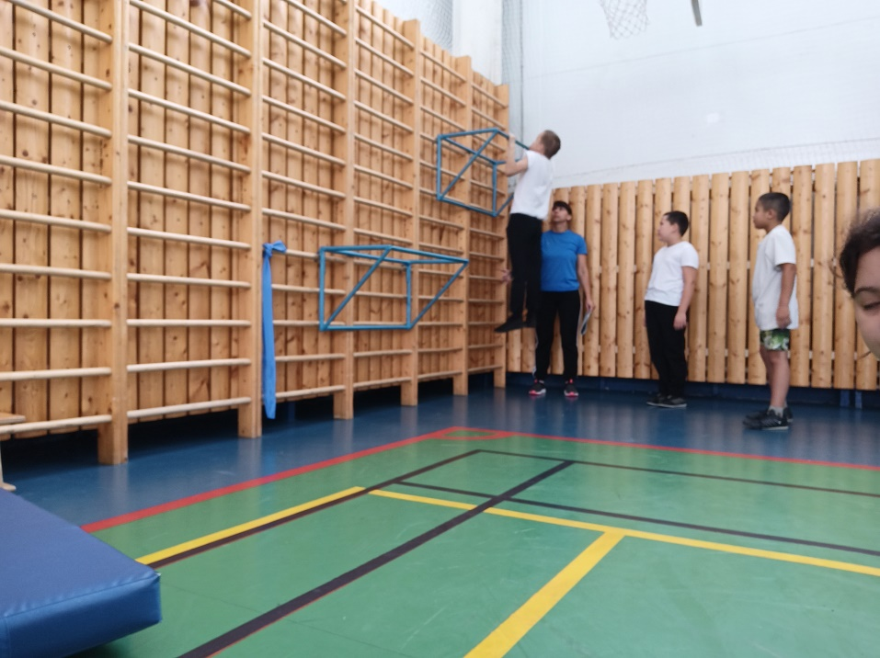
Сдача норм ГТО

Slide 11
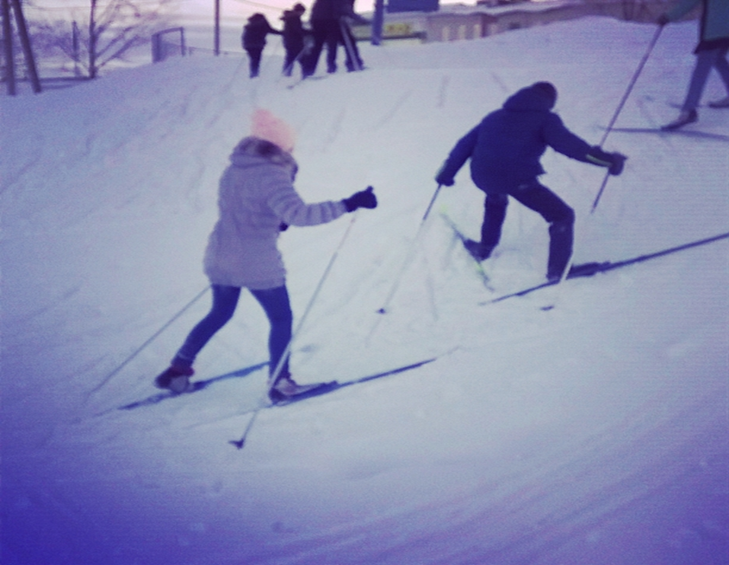
Уроки лыжной подготовки

Slide 12
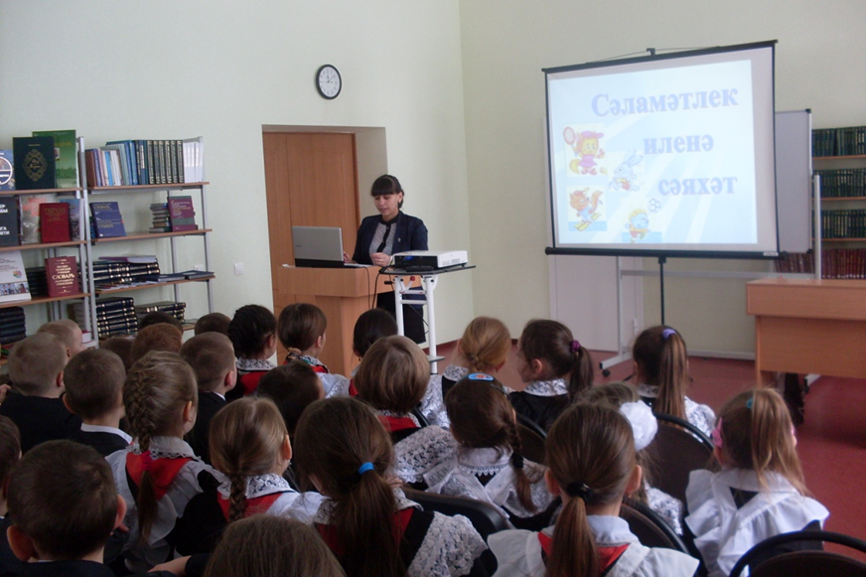
Беседы на тему « в Здоровой семье – Здоровые дети!»

Slide 13
Хочу отметить ещё один компонент, особо важный в формировании здорового образа жизни школьника – это пример педагога. Деятельность учителя, его творчество, личный пример должны быть направлены на формирование культуры здорового образа жизни у учащихся.

Slide 14
III место - Летняя Спартакиада работников образования Сабинского муниципального района РТ(09.2014).
III место - Зимняя Спартакиада работников образования Сабинского муниципального района(03.2015).
III место - Волейбол среди работников образования Сабинского муниципального района РТ (04.2015).
I место - Летняя Спартакиада работников образования Республики Татарстан - 2015 (по легкоатлетической эстафете) (17.10.2015).
Победитель гранта «Наш новый учитель» (2015).
Победитель I степени Всероссийского конкурса профессионального мастерства. Номинация «Педагогический проект» (интернет конкурс) (2016)
III место - Зимняя Спартакиада работников образования Республики Татарстан («Веселые старты»)(2016).
Сертификат участника программы наставничества в рамках проведения гранта с сентября по декабрь 2016 года.
III место - в республиканском этапе открытого публичного Всероссиийского конкурса на лучшую постановку физкультурной работы и развитие массового спорта среди школьных спортивных клубов в номинации "ЛУЧШИЙ СЕЛЬСКИЙ ШКОЛЬНЫЙ СПОРТИВНЫЙ КЛУБ". (30.05.2016).
«Лучший игрок» в составе команды Тимершикская СП Чемпионата Сабинского муниципального района по волейболу среди женских команд сельских поселений сезона 2016
«Лучший игрок» в составе команды Тимершикская СП Чемпионата Сабинского муниципального района по волейболу среди женских команд сельских поселений сезона 2018
Лауреат Всероссийский творческий конкурс "Горизонты педагогики! www.pedgorizont.ru Номинация: "Творческие и методические работы педагогов" Работа: "Конспект урока по физкультуре в 5 классе". 28.09.2020
2 место в муниципальном этапе XI Всероссийского конкурса "Учитель здоровья России-2020". 2020.
"Лучший игрок" в составе команды Тимершикского СП Чемпионата Сабинского муниципального района по волейболу среду женских команд трудовых коллективов, сельских поселений сезона 2021г.
3 место в Чемпионате Сабинского муниципального района по пляжному волейболу сезона 2021г.
1 место по волейболу среди работников образования
1 место в Чемпионате по волейболу среди женских команд сезона 2022г.

Slide 15
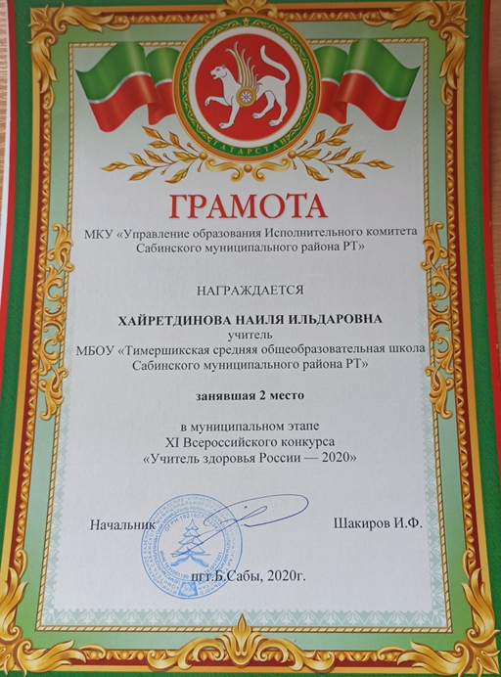
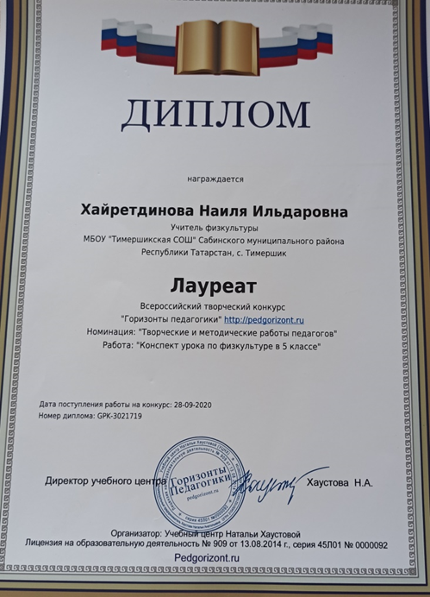
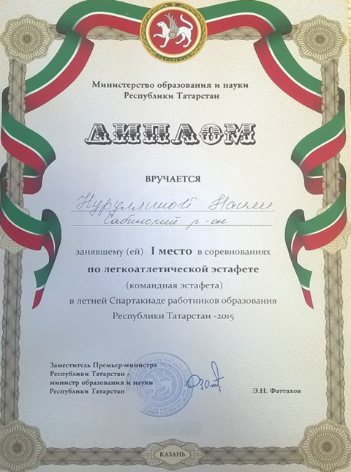

Slide 16
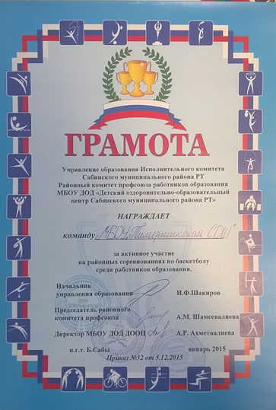

Slide 17
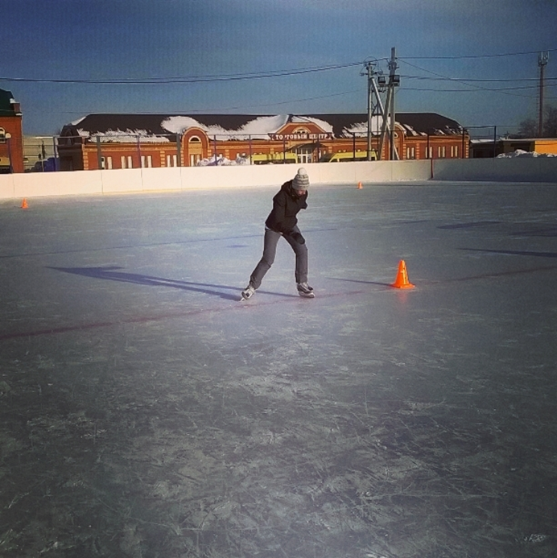
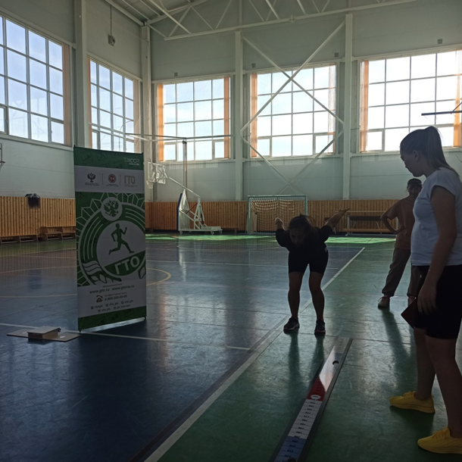
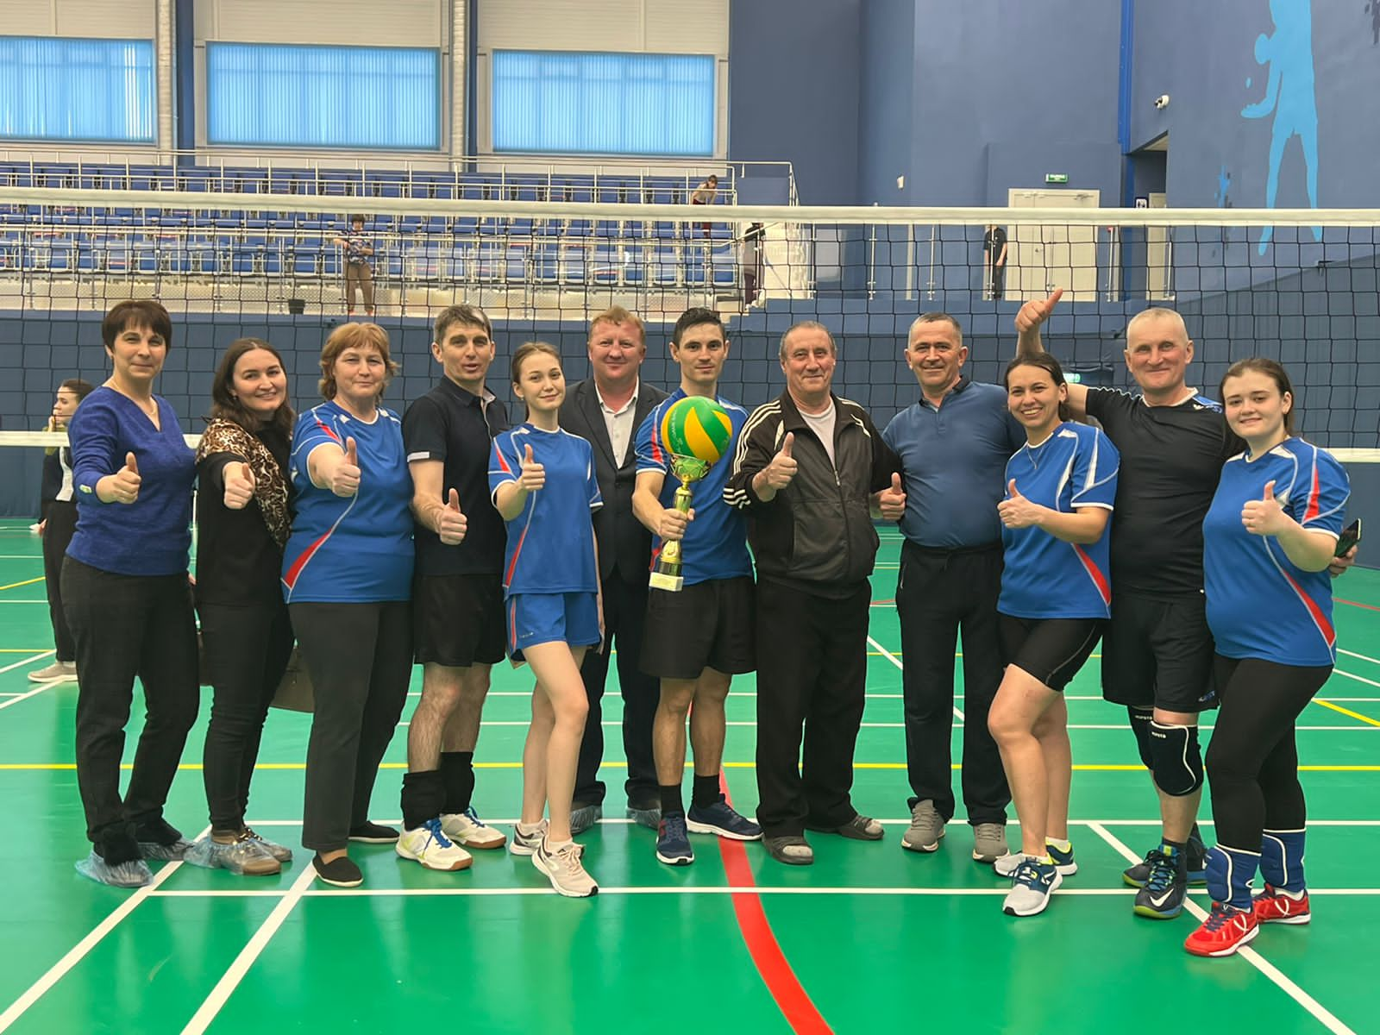
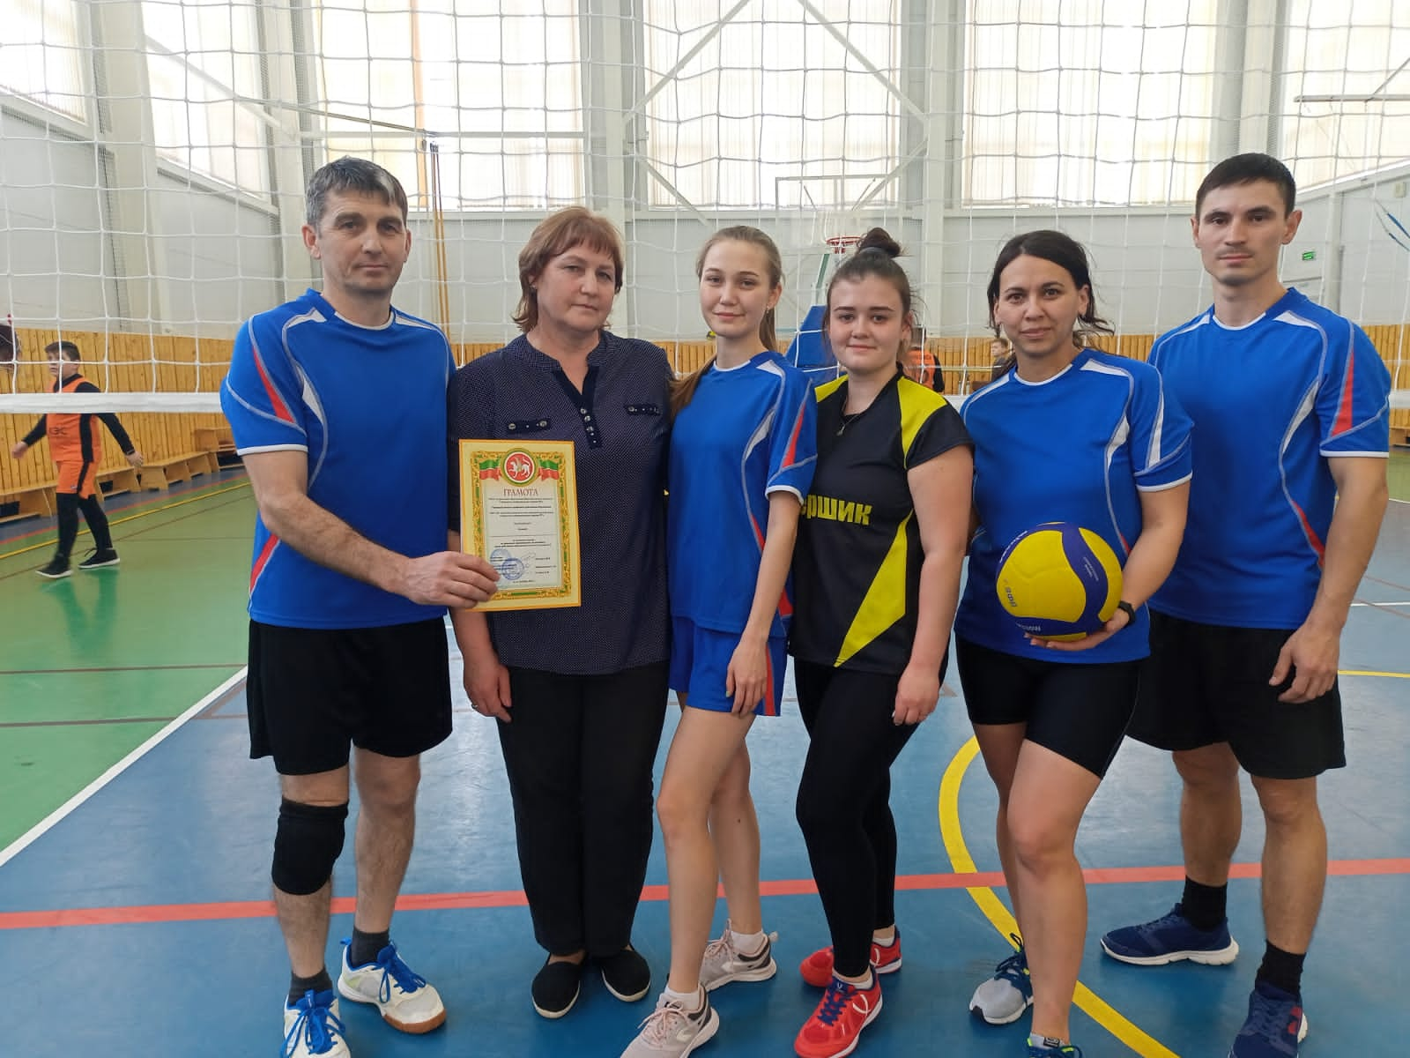
Спартакиада работников образования

Slide 18
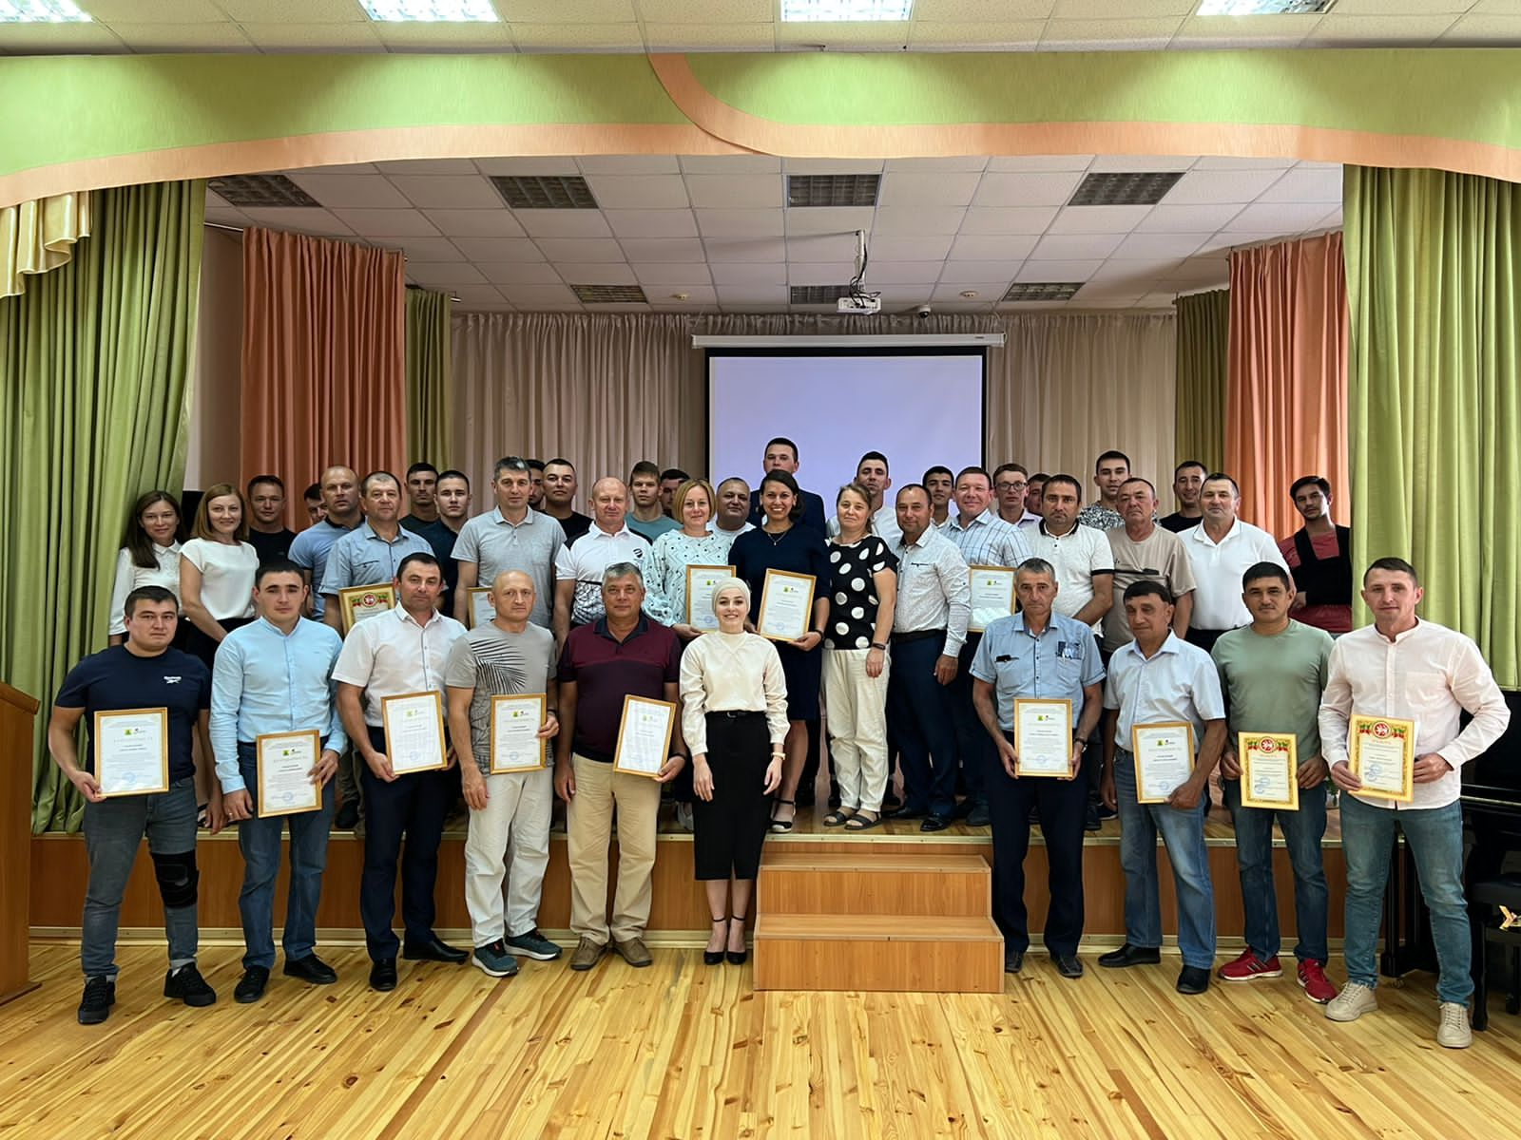
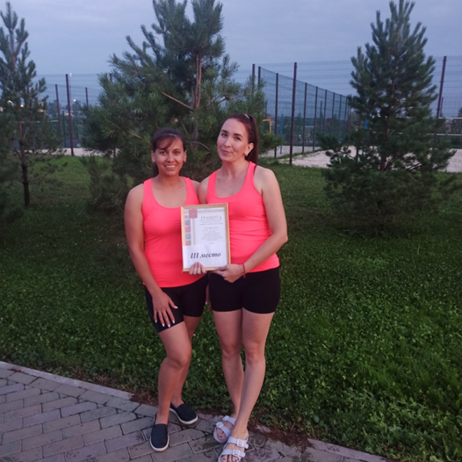
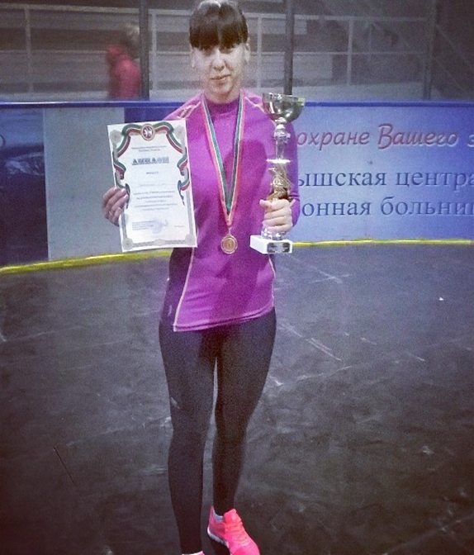
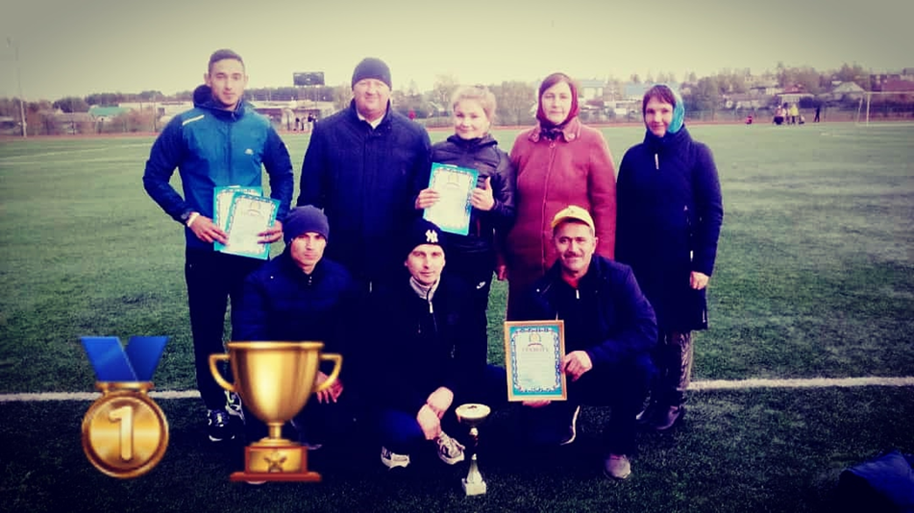

Slide 19
Результаты моей работы Внедрение здоровьесберегающих образовательных технологий ведёт:
к снижению показателей заболеваемости детей;
к предотвращению усталости и утомляемости; к повышению мотивации учебной деятельности;
к повышению роста учебных и спортивных достижений.

Slide 20
Результаты моей работы
Внедрение здоровьесберегающих образовательных
технологий ведёт:
к снижению показателей заболеваемости детей;
к предотвращению усталости и утомляемости;
к повышению роста учебных достижений;

Slide 21
Чтобы сделать ребёнка успешным и рассудительным сделайте его крепким и здоровым.
Ж.Ж.Руссо

Slide 22
Спасибо за внимание!

